Slide 1
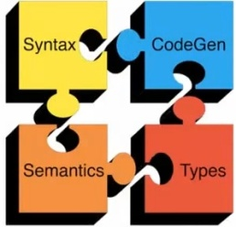
第一章 引论
主讲：郑剑

Slide 2
课程要求
1、最终成绩=平时成绩*0.3+考试成绩*0.7
2、考试试卷来自试题库
3、要准备作业本，最终考试的题目很多都来自平时的作业。

Slide 3
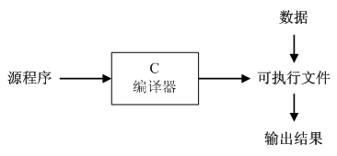

编译器的介绍
程序设计语言的两种实现方法
编译器
解释器

Slide 4
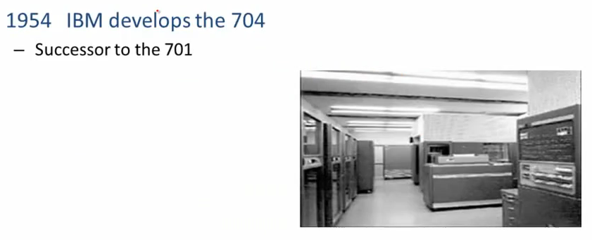
编译器的介绍
编译器的产生
软件的成本远远超过硬件的成本。
意义：人们开始考虑如何能让程序设计变得更加高效，从而降低开发成本。

Slide 5
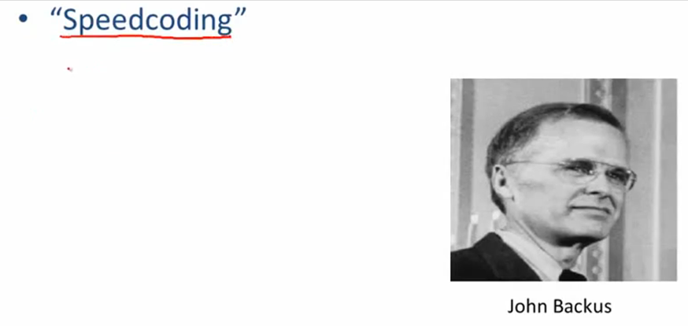
解释器的雏形
一种解释器的雏形，优点是使编写程序所需要的时间大大缩短了，缺点：所执行的程序要比人手写的程序慢上10到20倍，占用1/3的内存(300字节)。

Slide 6
FORTRAN 1
Speedcoding失败的原因：快速代码所执行的程序要比人手写的程序慢上10到20倍。而且解释器占用太多的内存。
该项目从1954-1957年，但从1958年开始，50%的源代码都是用FORTRAN来编写的。
FORTRAN不仅提升了编写程序语言的抽象层次，也提高了程序员的生产力，同时也可以让每个人都能更好地使用计算机。

Slide 7
FORTRAN 1 实现的思想
采用编译方式，编译的过程分成五个步骤：
  1）词法分析
  2）语法分析
  3）语义分析
  4）代码优化
  5）代码的产生

Slide 8
《编译原理》课程信息
教学目的与要求：
目的：教授编译器设计中使用的根本思想和方法论。会将所学的常用技术和算法应用于类似的软件的设计和实现中。

Slide 9
课程简介
先行课程：程序设计语言、离散数学、算法、
汇编语言、数据结构
编译原理课程应用领域
编译器的设计
一般的软件设计
例如：
文本编辑器、信息检索系统、模式识别器
排版、绘图系统
程序验证器

Slide 10
为什么要学习编译原理
Excellent software-engineering example --- theory meets practice.
Essential software tool.
Influences hardware design, e.g., RISC, VLIW.
Tools (mostly “optimization”) for enhancing software reliability and security.

Slide 11
教材及主要参考书
教材：《编译原理》（第3版），王生原、董渊、张素琴、吕映芝、蒋维杜，清华大学出版社 2015
参考书：《Compilers: Principles, Technigues, and Tools》（第2版） Alfred V.Aho, Ravi Sethi, Jeffrey D.Ullman, Addison-Wesley,2006. 编译原理，机械工业出版社 2009
参考书:《程序设计语言 编译原理》（第3版），陈火旺、刘春林等，国防工业出版社 2000

Slide 12
本章内容
1.1 什么是编译程序
1.2 编译过程和编译程序的结构
1.3 解释程序和一些软件工具
1.4 PL/0语言编译系统

Slide 13
1.1什么是编译程序(compiler)
编译程序是现代计算机系统的基本组成部分。
从功能上看，一个编译程序就是一个语言翻译程序，它把一种语言(称作源语言)书写的程序翻译成另一种语言(称作目标语言)的等价的程序.

Slide 14
什么是编译程序
功能
高级语言
程序（源程序）
低级语言程序
（目标程序）
编译程序
图1.1编译程序的功能
术语
  编译程序的源语言(源程序)
  编译程序的目标语言(目标程序)
  编译程序的实现语言

Slide 15
什么是编译程序
语言转(变）换系统
C++编译器
C++
C
Java
Java编译器
Bytecode

Slide 16
需预处理的源程序
预处理程序
源程序
编译程序
目标汇编程序
汇编程序
可再装配的机器代码
装配/连接程序
绝对机器代码
图1.2高级语言程序的处理过程

Slide 17
1.2 编译过程和编译程序的结构
词法分析
语义分析
语法分析
中间代码生成
代码优化
目标代码生成
目标程序
源程序
词法分析
语法分析
语义分析
中间代码生成
代码优化
目标代码生成
图1.3 编译的各个阶段

Slide 18
1.词法分析—第一步识别单词
英文句子由单词构成
This line is a longer sentence.
句子开头的单词第一个字母要大写
空格是单词分隔符
句点是句子结尾
ist his linealo gerse nte nce.

Slide 19
词法分析
从左至右扫描字符流的源程序、分解构成源程序的字符串，识别出(拼)一个个的单词（符号）。
单词：语言中具有独立意义的最基本结构，逻辑上紧密相连的一组字符。多数程序语言中，单词符号一般包括:各类型的常数、保留字、标识符、运算符、界符等等。
词法分析除了识别出单词外，还需给出单词的类型。
例如 double f = sqrt(-1);

Slide 20
词法分析
词法分析(lexical analysis or scanning)
单词---token
保留字---reserved word
标识符 ---identifier(user-defined name)

Slide 21
例
程序文本If x = y then z := 1 else z := 2;
经词法分析，变成一个个单词
if, x, =, y, then, z,
:=, 1, else, z, :=, 2, ;
语言的单词符号是由词法规则所确定的。词法规则规定了字母表中哪样的字符串是一个单词符号。

Slide 22
词法分析 position := initial + rate * 60;
  单词类型 单词值
  标识符1(id1) position
  算符(赋值) :=
  标识符2(id2) initial
  算符(加) +
  标识符3(id3) rate
  算符(乘) *
  整数 60
  分号 ；

Slide 23
功能:在词法分析的基础上将单词序列分解成各类语法短语，如“程序”、“语句”、“表达式”等。采用层次分析，依据源程序的语法规则把源程序的单词序列组成语法短语(表示成语法树)。
2.语法分析 Syntax Analysis
也称为 “parsing”。
使用上下文无关文法。
结构上的合法性，可生成语法树或推导。

Slide 24
This line is a longer sentence

Slide 25
分析程序成分

Slide 26
语法分析
又例：sum:= first + count * 10;
  （Pascal）规则
  <赋值语句>::=<标识符>“:=”<表达式>
  <表达式>::=<表达式>“+”<表达式>
  <表达式>::=<表达式>“*”<表达式>
  <表达式>::=“(”<表达式>“)”
  <表达式>::=<标识符>
  <表达式>::=<整数>
  <表达式>::=<实数>

Slide 27
赋值语句
sum:= first + count * 10
标识符
:=
表达式
sum
表达式
+
表达式
标识符
表达式
*
表达式
first
标识符
整数
图1.4 语法树
count
10

Slide 28
id1:=id2+id3*N
sum:= first + count * 10
:=
Id1(sum)
+
id2 (first)
*
id3 (count)
N (10)
语法树

Slide 29
3.语义分析
作用：审查源程序有无语义错误，为代码生成阶段收集类型信息。
进一步分析语法结构正确的程序是否符合源程序的上下文约束、运算相容性等规定。
审查静态语义
  使用的变量声明了吗？
  允许操作的运算对象吗？
  类型正确吗？
  …

Slide 30
语义分析(处理）
:=
sum:= first + count * 10
Id1 (sum)
+
Id2 (first)
*
Id3 (count)
inttoreal
10
运算对象强制转换：如果count是实型，则语义分析后，会增加一个语义处理结点，将整数10变成实型。

Slide 31
4.中间代码（中间表示）生成(翻译）
中间代码是一种结构简单、含义明确的记号系统，可设计为多种形式。
设计原则：1）容易生成；
2）容易被翻译成目标代码
源程序的内部(中间)常用表示方法：
  三元式、四元式、P-Code、C-Code、U-Code、bytecode

Slide 32
四元式的形式
  格式:(运算符,运算对象1,运算对象2,结果)
  例1: (* id3 t1 t2)
  t2 = id3 * t1
例2：id1:= id2 + id3 * 10
(1) (inttoreal, 10 - t1)
(2) (* , id3 t1 t2)
(3) (+ , id2 t2 t3)
(4) (:= , t3 - id1)

Slide 33
5.代码优化
id1:= id2 + id3 * 10
(1) (inttoreal 10 - t1 )
(2) ( * id3 t1 t2 )
(3) ( + id2 t2 t3 )
(4) ( := t3 - id1 )
变换 ⇒
（1） ( * id3 10.0 t1 )
( 2）（ + id2 t1 id1 )

Slide 34
6.目标代码生成
任务：把中间代码变换成目标机汇编和机器指令。
例如：
(* , id3 10.0 t1 )
(+ , id2 t1 id1 )
mov id3,R2
mul #10.0,R2
mov id2,R1
add R2,R1
mov R1,id1

Slide 35
1.2.2编译程序结构
词法分析程序
语法分析程序
语义分析程序
中间代码生成程序
代码优化程序
目标代码生成程序
符号表管理程序
出错处理程序

Slide 36
词法分析程序
表
格
管
理
程
序
出
错
处
理
程
序
语法分析程序
语义分析程序
中间代码生成程序
代码优化程序
目标代码生成程序
图1.10 编译程序结构框图

Slide 37
符号表
记录源程序中使用的名字
收集每个名字的各种属性信息
  类型、作用域、分配存储信息
name: I
kind：常量 value：35
name:object
kind：变量 type：实 level：2 add: dx
符号表管理(登录，查找）

Slide 38
出错处理(error handling ）
检查错误、报告出错信息、排错、恢复编译工作

Slide 39
1.2.3编译阶段的组合
分析(analysis)和综合(synthesis)
  源程序的分析
    线性分析
    层次分析
    语义分析
  目标程序的综合
编译阶段的划分：前端和后端
— 编译的前端
与源语言有关但与目标机无关的那些部分组成
— 编译的后端
与目标机有关的那些部分组成
遍（趟）从头到尾扫描源程序（各种形式）一遍(pass)

Slide 40
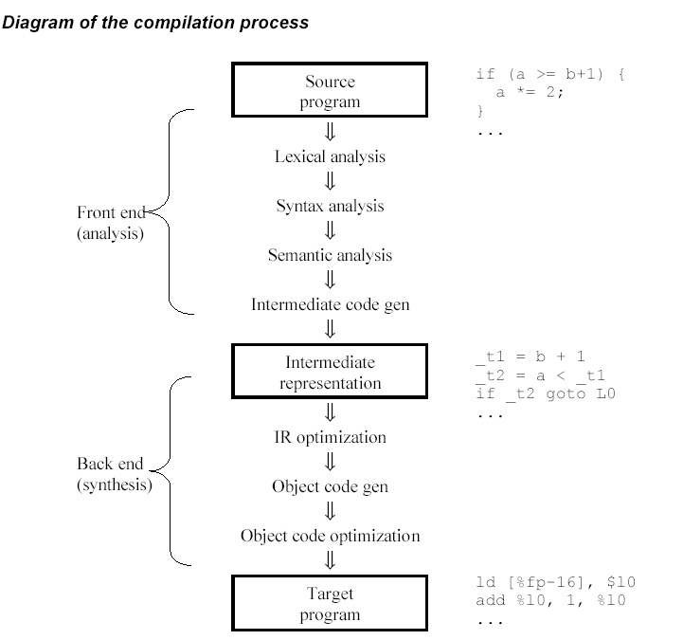

Slide 41
1.3解释程序和一些软件工具
主要的途径有两个：通过编译程序和解释程序
有些语言基本通过解释程序Java的Bytecode有些环境同时提供编译程序和解释系统 Lisp
高级语言程序
编译程序
低级语言程序
高级语言程序
解释程序
计算结果

Slide 42
编译程序和解释系统
如对源程序：… …
b := 2 ;
a := b+2 ; 编译程序
write a ;
… …
解释程序
直接将4的值输出（显示）
（直接对源程序中的语句进行分析，执行其隐含的操作。）
生成代码
Int 2
St b
Ld b
add 2
St a

Slide 43
Java语言环境：既有编译程序，又有解释程序

Slide 44
编译程序和解释程序
编译程序是一个语言处理程序,它把一个高级语言程序翻译成某个机器的汇编或二进制代码程序, 这个二进制代码程序在机器上运行以生成结果。编译和运行是两个独立分开的阶段。
但在一个交互环境中,不需要将这两个阶段分隔开,编译就不如解释的方法更方便. 另一种语言处理程序,解释程序,它不需要在运行前先把源程序翻译成目标代码,也可以让我们实现在某台机器上运行程序并生成结果.

Slide 45
解释程序
它接受某个语言的程序并立即运行这个源程序。它的工作模式是一个个的获取,分析并执行源程序语句,一旦第一个语句分析结束,源程序便开始运行并且生成结果, 它特别适合程序员交互方式的工作情况,即希望在获取下一个语句之前了解每个语句的执行结果,允许执行时修改程序.
著名的解释程序有Basic语言解释程序 ,Lisp语言解释程序,UNIX命令语言解释程序(shell),数据库查询语言SQL 解释程序以及bytecode解释程序.

Slide 46
编译程序和解释程序比较
编译程序（器） | 解释程序（器）
概念：翻译整个源程序，产生一份目标代码 | 概念：边翻译边执行，不产生目标代码
优：执行效率较高，空间开销较小 | 优：交互性好，较简单
劣：交互性差，较复杂 | 劣：执行效率较低，空间开销大

Slide 47
高级语言解释系统
功能 让计算机执行高级语言（basic,lisp,prolog)
与编译程序的不同 1）不生成目标代码
2）能支持交互环境
（同增量式编译系统）
源 程 序
初始数据
解释程序
计算结果

Slide 48
编译程序和解释程序不同的存储组织
编译程序处理时,在源语言程序被编译阶段,存储区中要为源程序(中间形式)和目标代码开辟空间,要存放编译用的各种各样表格,比如符号表.在目标代码运行阶段,存储区中主要是目标代码和数据,编译所用的任何信息都不再需要.
解释程序一般是把源程序进行语法分析,转换为一种内部表示形式,存放在源程序区。因为解释程序允许在执行用户程序时修改用户程序,这就要求源程序,符号表等内容始终存放在存储区中,并且存放格式要设计的易于使用和修改。

Slide 49
编译阶段和运行阶段存储结构
源程序缓冲区
目标代码区
名字表
目标代码缓冲区
数据区
编译用源程序中
间表示各种表格
编译时
运行时

Slide 50
解释系统存储结构
解释系统
源程序
临时工作单元
名字表
标号表
缓冲区
(输入输出)
栈区

Slide 51
1.3.2处理源程序的软件工具
1.语言的结构化编辑器
2.语言程序的调试工具
3.程序格式化工具
4.语言程序测试工具
5.程序理解工具
6.高级语言之间的转换工具

Slide 52
1.语言的结构化编辑器
用户可使用该编辑器在语言的语法制导下编制出所需的源程序。结构化编辑器不仅具有通常的正文编辑器的正文编辑和修改功能，而且还能像编译程序那样对源程序正文进行分析。
结构化编辑不仅可保证编出的源程序无语法错误，并有统一的可读性好的程序格式，这无疑将会提高程序的开发效率和质量。
商用产品很多如Turbo-Edit,Editplus和Ultraedit等等.很多集成开发环境中里也都包含这种类似的工具,如Jbuilder中就有JAVA程序的结构化编辑器.

Slide 53
2.语言程序的调试工具
辅助程序员了解的是程序执行的结果与编程人员的意图是否一致，程序的执行是否实现预计的算法和功能。这种对算法的错误或程序没能反映算法的功能等错误就需用调试器来协助解决。
调试功能愈强，实现愈复杂，它涉及源程序的语法分析和语义处理技术。

Slide 54
3.程序格式化工具
分析源程序并以使程序结构变得清晰可读的形式打印出来。例如，注释可以以一种专门的字形出现，且语句的嵌套层次结构可以用缩排方式（齿形结构）表示出来。
4.语言程序测试工具 包括两种：静态分析器和动态测试器。
静态分析器是在不运行程序的情况下对源程序进行静态地分析，以发现程序中潜在的错误或异常.它对源程序进行语法分析并制定相应表格，检查变量定值与引用的关系。
动态测试工具也是首先对源程序进行分析，在分析基础上将用于记录和显示程序执行轨迹的语句或函数插入到源程序的适当位置，并用测试用例记录和显示程序运行时的实际路径,将运行结果与期望的结果进行比较分析，帮助编程人员查找问题。

Slide 55
5.程序理解工具
对程序进行分析，确定模块间的调用关系，记录程序数据的静态属性和结构属性，并画出控制流程图，帮助用户理解程序。
6. 高级语言之间的转换工具
把一种高级语言转换成另一种高级语言，乃至汇编语言转换成高级语言的问题。这种转换工作要对被转换的语言进行词法和语法分析，只不过生成的目标语言是另一种高级语言而已。这与实现一个完整的编译程序相比工作量要少些。
比如：C，PASCAL，FORTRAN到Ada的翻译器
IBM 4700汇编到C的转换器，COBOL 到Java 的编译器

Slide 56
作业
  P18 课后练习2,3,4题

Slide 57
The End of Ch.1.
Thank You

